Slide 1
Нейронные сети адаптивного резонанса ART – AdaptiveResonanceTheory

Slide 2
Характеристика сети
Сети адаптивного резонанса были предложены Гроссбергом в 1976 г. Они основываются на теории адаптивного резонанса (Adaptive Resonance Theory). В соответствии с ней такие нейронные сети называют АРТ(ART)-сетями. Резонанс в них происходит при идентификации какого-либо события или образа. Существуют различные модели нейронных сетей, основанных на теории адаптивного резонанса. Мы будем рассматривать две архитектуры: АРТ1 и АРТ2.
АРТ-1 – для кластеризации, хранения и идентификации образов в форме двоичных сигналов;
АРТ-2 – для кластеризации, хранения и идентификации образов, представленных как в форме двоичных сигналов, так и в форме аналоговых сигналов, в том числе с использованием обоих типов сигналов в одной структуре.
Структура любой АРТ-сети содержит единственный слой нейронов. Количество входных переменных равно количеству двоичных или вещественных признаков, характеризующих объект. Количество выходов непостоянно. В момент начала функционирования сети выходов нет вовсе. Постепенно их количество возрастает с каждым новым незнакомым входным образом, образующим, по сути, новый кластер. Таким образом, очевидно, что АРТ-сети – самоорганизующиеся.

Slide 3
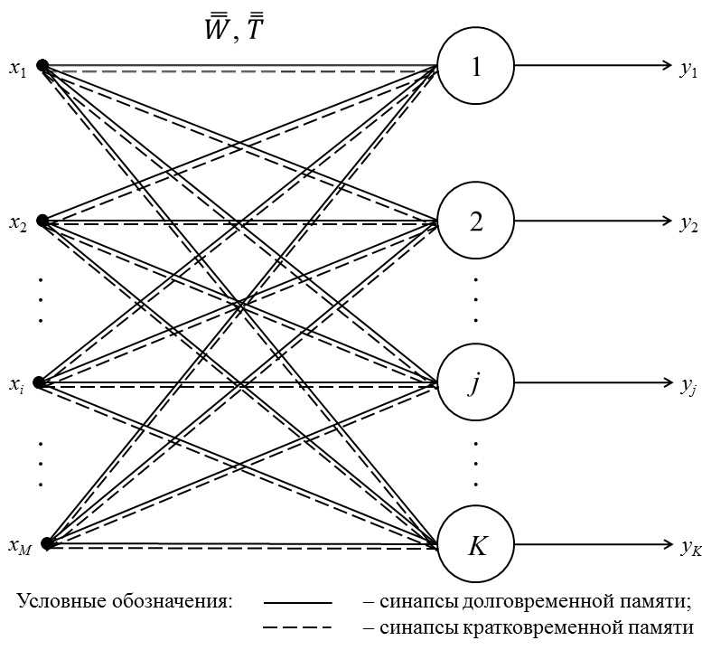
Структура сети
В отличие от большинства структур других нейронных сетей входы АРТ-1 связаны с выходами не одним, а парой синапсов:
w_{ij} – синапсы кратковременной памяти;
t_{ij} –синапсы долговременной памяти.
Назначение кратковременной памяти – установление кластеров, к которым может быть отнесен входной образ.
Назначение долговременной памяти – установление степени соответствия входного образа кластерам, определение нейрона-победителя или принятие решения о создании нового кластера.
Структура нейронной сети АРТ-1

